Slide 1
2G到4G网络演进过程

Slide 2
GSM网络结构--2G
全球移动通讯系统 Global System for Mobile Communication
1992 年第一个 GSM 网络开始商用，GSM 使用 900MHz和 1800MHz 两个频带。GSM 通信系统采用数字传输技术并利用用户识别模块(SIM) 技术鉴别用户,通过对数据加密来防止偷听。GSM传输使用时分多址（TDMA）、频分多址（FDMA）技术来增加网络中信息的传输量。典型的GSM的数据传输率为9.6kbit/s。
Notes:
GSM：全球移动通讯系统 Global System for Mobile Communication
SIM：用户识别卡，就是手机卡。
TDMA：Time Division Multiple Access
把时间分成若干个帧（Frame），每一个帧在分割成若干个时隙向基站发送信号，
再满足定时和同步的条件下，基站可以分别在各时隙中接受到各移动终端的信号而不混淆。
FDMA：Frequency Division Multiple Access
把分配给无线蜂窝电话通讯的频段分为30个信道，每个信道都能够传输语音通话、数字服务器和数字数据。

Slide 3
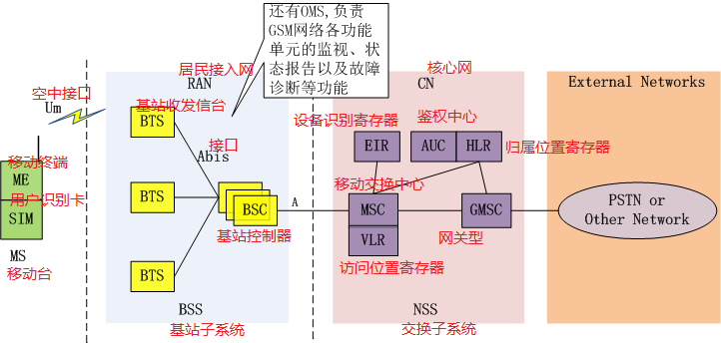
GSM网络结构--2G
移动台MS、基站子系统BSS、交换子系统NSS、操作维护子系统OMS。
Notes:
移动台MS：公用GSM移动通信网中使用的设备，是整个GSM系统中用户可以直接接触的唯一设备。
车载台，便携台，手持台
基站子系统BSS：
交换子系统NSS：
操作维护子系统OMS：

Slide 4
GSM网络结构--2G
1 移动台MS：（手机？）
通过Um接口连接BTS，它是GSM系统的用户设备，可以是车载台、便携台和手持机。它由移动终端和用户识别卡SIM两部分组成。移动终端主要完成语音信号处理和无线信号收发等功能。
SIM卡存储了认证用户身份所需的所有信息以及与安全保密有关的重要信息，以防非法用户入侵，移动终端只有插入了SIM卡后才能接入GSM网络。

Slide 5
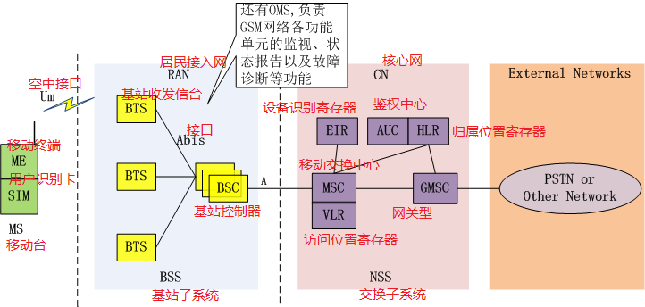
GSM网络结构--2G
2 操作维护子系统OMS：
OMS是GSM系统的操作维护部分，GSM系统的所有功能单元都可以通过各自的网络连接到OMS，OMS主要对整个GSM网络进行管理和监控。通过OMS可以实现对GSM网络各功能单元的监视、状态报告和故障诊断等功能。
OMS分为两部分：OMC-S（操作维护中心-系统部分）和OMC-R（操作维护中心-无线部分）。OMC-S用于NSS系统的操作和维护，OMC-R用于BSS系统的操作和维护。

Slide 6
GSM网络结构--2G
3 基站子系统BSS：
BSS是MS与NSS的桥梁，它是在一定的无线覆盖区中由MSC控制，与MS进行通信的系统设备，它主要完成无线资源管理和无线信号收发功能。由基站控制器BSC和基站收发信台BTS组成。
（1）BSC：位于MSC与BTS之间，具有对一个或多个BTS进行控制和管理的功能，主要完成无线信道的分配、BTS和MS发射功率的控制以及越区信道切换等功能。BSC也是一个小交换机，它把局部网络汇集后通过A接口与MSC相连。

Slide 7
GSM网络结构--2G
（2）BTS：基站子系统的无线收发设备，由BSC控制，主要负责无线传输功能，完成无线与有线的转换、无线分集、无线信道加密、跳频等功能。BTS通过Abis接口与BSC相连，通过空中接口Um与MS相连。
（3）此外，BSS系统还包括码变换和速率适配单元TRAU。TRAU通常位于BSC和MSC之间，主要完成16 kbps的RPE-LTP编码和64 kbps的A律PCM编码之间的码型变换。

Slide 8
GSM网络结构--2G
4 交换子系统NSS：
NSS主要完成交换功能以及用户数据管理、移动性管理、安全性管理所需的数据库功能。
NSS由移动交换中心MSC、归属位置寄存器HLR、访问位置寄存器VLR、设备识别寄存器EIR、鉴权中心AUC和短消息中心SMC等功能实体构成。

Slide 9
GSM网络结构--2G
（1）移动业务交换中心MSC（Mobile service Switching Center）：是NSS核心，负责处理用户具体业务。完成最基本的交换功能，即完成移动用户和其他网络用户之间的通讯连接；完成移动用户寻呼接入、信道分配、呼叫接续、话务量控制、计费、基站管理等功能；提供面向系统其他功能实体的接口、到其他网络的接口以及与其他MSC互连的接口。

Slide 10
GSM网络结构--2G
（2）访问位置寄存器VLR（Visit Location Register） ：是一个数据库，是存储MSC为了处理所管辖区域中MS（统称访问用户）的来话、去话呼叫所需检索的信息，例如用户的号码、所处位置的识别、向用户提供的服务等参数。
（3）归属位置寄存器HLR（Home Location Register）：也是一个数据库，存放与用户有关的所有信息，包括用户的漫游权限、基本业务、补充业务及当前位置信息等，从而为MSC提供建立呼叫所需的路由信息。一个HLR可以覆盖几个MSC服务区甚至整个移动网络。

Slide 11
GSM网络结构--2G
（4）鉴权中心AUC（Authentication Center）：是一个受到严格保护的数据库，存储用户的鉴权信息和加密参数。在物理实体上，AUC和HLR共存。
（5）设备识别寄存器EIR（Equipment Identity Register） ：也是一个数据库，存储与移动台设备有关的参数，可以对移动设备进行识别、监视和闭锁等，防止未经许可的移动设备使用网络 。
（6）网关型GMSC负责提供接入外部网络接口。

Slide 12
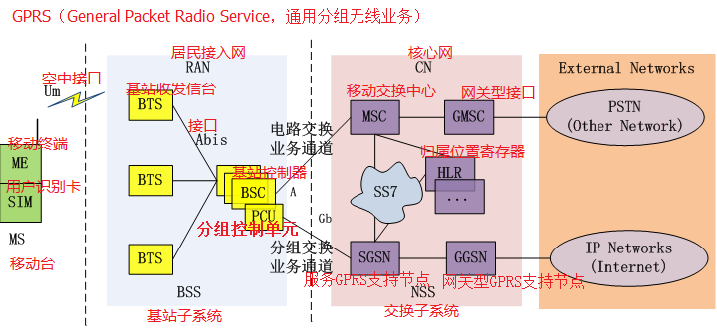
GPRS叠加网络结构--2.5G
由于IP技术的发展，2.5G引入了GPRS（General Packet Radio Service，通用分组无线业务）分组域结构，可以给用户提供分组数据业务。GPRS是在GSM网络基础上叠加的一套分组系统，也采用GMSK调制，同时GPRS通过采用快速编码方案来提高用户的数据传输速率，并且几个终端可以共享一组无线信道，所以GPRS系统很适合分组数据传输。

Slide 13
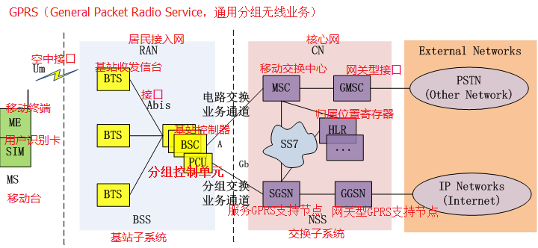
GPRS叠加网络结构--2.5G
从GSM网络（2G）演进到GPRS网络（2.5G），最主要的变化是引入了分组交换业务。在原有GSM网络结构上增加了几个功能实体，相当于在原有网络基础上叠加了一小型网络，共同构成GPRS网络。
1、接入网方面：GPRS共用GSM网络的BSS，同时要求MS提供对GPRS业务的支持。在BSC上增加了分组控制单元PCU（Packet Control Unit），用以提供分组交换通道。

Slide 14
GPRS叠加网络结构--2.5G
2、核心网方面：增加了两个网络单元处理：服务型GPRS支持节点SGSN（Service GPRS Supported Node）和网关型GPRS支持节点GGSN（Gateway GPRS Supported Node），功能方面与MSC和GMSC一致，只不过处理的是分组交换业务，外部网络接入IP网。
（1）SGSN：为MS提供移动性管理，处理用户的具体事务，实现GPRS与原GSM网互通。主要作用是记录移动台的当前位置信息，并且在移动台和GGSN之间完成移动分组数据的发送和接收。

Slide 15
GPRS叠加网络结构--2.5G
（2）GGSN：起到网关的作用，接入外部数据网络和业务的节点，实现GPRS与外部网络互连。
GPRS的常用速率是115kbit/s，增强型数据速率GSM（EDGE）最大速率可达384kbit/s。

Slide 16
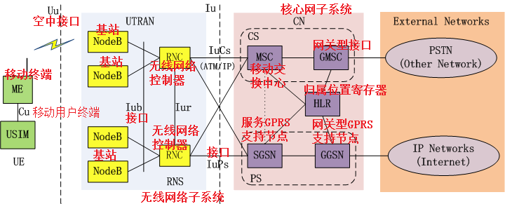
UMTS网络结构--3G
3G使用新的无线接入技术。3G共有4个国际标准：中国主导的TD-SCDMA，美国主导的CDMA2000、WiMAX和欧洲主导的WCDMA。

Slide 17
UMTS网络结构--3G
UMTS网络结构由三个主要部分组成：移动用户终端(UE)、无线网络子系统RNS(即UTRAN)以及核心网子系统(CN)。在核心网部分与GSM共用，并逐步演进和过渡，而在无线接入网方面则有革命性变化，完全不同于GSM的无线接入网。不再包含BTS和BSC，取而代之的是基站(Node B)和无线网络控制器(RNC)，功能方面与之前保持一致。

Slide 18
Node B
对用户终端：
实现Uu接口的无线接入功能，通过空中接口(Uu)发送到终端。
对网络端：
通过Iub接口完成与RNC的互连，根据RNC的控制指令来管理和配置无线资源以及与UE有关的专用资源。

Slide 19
RNC
RNC是无线接入网的交换和控制中心，主要完成连接建立和断开、切换、宏分集合并、无线资源管理控制等功能。
RNC从逻辑功能上又分为：
控制RNC (Controlling RNC ,CRNC)
服务RNC (Service RNC, SRNC)
漂移RNC (Drift RNC, DRNC)
Notes:
CRNC：用于控制基站公共传输资源的功能
SRNC：针对某个用户业务数据（专用信道）的处理和控制功能
DRNC：相对SRNC来说的，当某个移动用户从SRNC控制的小区移动到其它RNC控制的小区，并产生软切换（通过RNC之间的Iur接口进行分集合并）时，除SRNC之外的RNC就称为DRNC

Slide 20
RNC
CRNC（控制RNC ）：用于控制基站公共传输资源的功能。
SRNC（服务RNC ）：针对某个用户业务数据（专用信道）的处理和控制功能。
DRNC（漂移RNC ）：相对SRNC来说的，当某个移动用户从 SRNC控制的小区移动到其它RNC控制的小区，并产生软切换（通过RNC之间的Iur接口进行分集合并）时，除SRNC之外的RNC就称为DRNC。
Notes:
CRNC：用于控制基站公共传输资源的功能
SRNC：针对某个用户业务数据（专用信道）的处理和控制功能
DRNC：相对SRNC来说的，当某个移动用户从SRNC控制的小区移动到其它RNC控制的小区，并产生软切换（通过RNC之间的Iur接口进行分集合并）时，除SRNC之外的RNC就称为DRNC

Slide 21
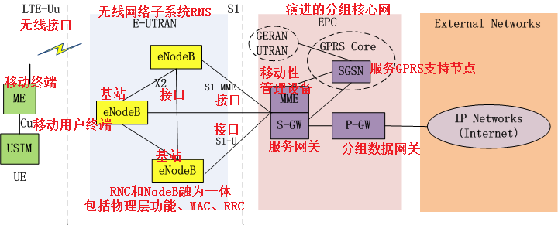
LTE网络结构--4G
3G
LTE网络结构更加扁平化，降低了用户可感知的时延，大幅提升用户的移动通信体验。这种系统结构和体系的改变使得LTE较3G网络结构接口减少，同时降低了成本，并且更易于对设备进行维护管理；在性能上便于减少数据传输延迟的实现。

Slide 22
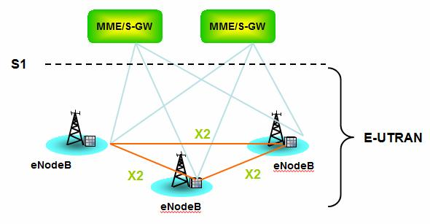
LTE网络结构--4G
1、接入网方面：UTRAN演进成E-UTRAN。E-UTRAN中有且仅有一种功能实体，即基站eNodeB。

Slide 23
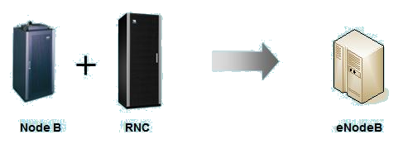
LTE网络结构--4G
eNodeB功能：
RNC和NodeB融合为一体，即eNodeB 。eNodeB具有整个NodeB和部分RNC的功能，包括物理层功能（HARQ等），MAC，RRC，调度，无线接入控制，移动性管理等等。
eNodeB之间底层采用IP传输，逻辑上通过X2接口互连，eNodeB直接通过S1接口与MME、S-GW互通，简化了网络结构。

Slide 24
LTE网络结构--4G
2、核心网方面：取消了CS（电路域），EPC（Evolved Packet Core，演进的分组核心网）对之前的网络结构能够保持前向兼容，而自身结构方面，由移动性管理设备(MME)、服务网关(S-GW)、分组数据网关(P-GW)等组成，外部网络只接入IP网。
MME： 负责移动性管理、信令处理等功能。（NAS信令
以及安全性功能、3GPP接入网络移动性导致的
CN节点间信令、空闲模式下UE跟踪和可达性、
漫游、鉴权、承载管理功能）

Slide 25
LTE网络结构--4G
S-GW：负责媒体流处理及转发等功能（连接NO.7信令网
与IP网的设备，主要完成传输层信令转换。支持
UE的移动性切换用户面数据的功能、E-UTRAN空
闲模式下行分组数据缓存和寻呼支持）。
P-GW：继续承担GGSN 的职能（起网关作用，可以和多
种不同的数据网络连接）。

Slide 26
LTE网络结构--4G
3、接口方面：在新的LTE网络结构中，原有的Iu被新的接口S1替换，Iub和Iur被X2替换。
S1-MME：是eNodeB连接MME的控制面接口；
S1-U：是eNodeB连接S-GW的用户面接口；
每个承载的用户面隧道和eNodeB间路径切换；
X2：eNodeB之间的接口，支持数据和信令的直接传输，
主要用于用户移动性管理，类似于3G网络中lur接口；
LTE-Uu：无线接口，类似于3G网络中Uu接口。

Slide 27
LTE网络结构--4G
4、主要关键技术：OFDM（正交频分复用）、 SC-FDMA（单载波频分多址接入） 、SDR（Software Defined Radio，软件无线电）、MIMO（多输入多输出技术）、SDMA（智能天线）等。
峰值速率：100Mbps

Slide 28
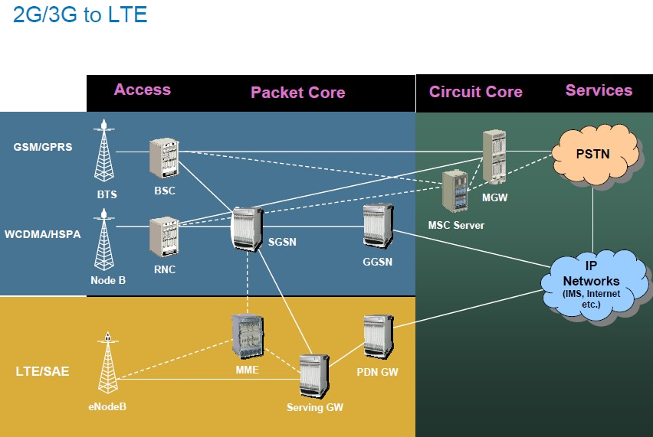
总结

Slide 29
谢 谢！

